Slide 1

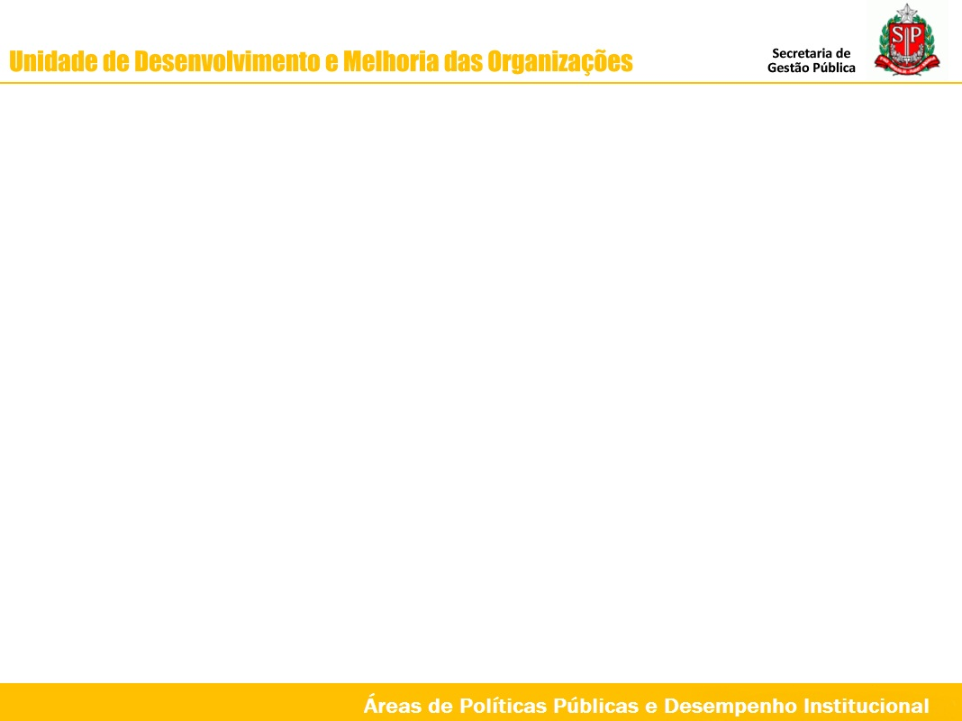
Projeto de Reengenharia da Polícia Civil
Secretaria de Segurança Pública

Slide 2
O que é o Projeto:
Secretaria de Segurança Pública
O projeto visa recuperar o papel institucional da Polícia Civil fomentando a atuação de uma polícia de inteligência, através da definição de critérios técnicos para:
Implementação e distribuição de Delegacias;
Melhora no gerenciamento de informações, análise de dados e;
Atuação estratégica e preventiva.

Slide 3
Diretrizes do projeto
Secretaria de Segurança Pública
Agrupamento de delegacias;
Recapacitação profissional dos policiais;
Conscientização do verdadeiro papel e importância da polícia civil e seus integrantes, com recuperação do perfil institucional;
Novas formas de interlocução com as demais instituições e a sociedade;
Construção de prédios especificamente concebidos para abrigar uma polícia de inteligência;
Concepção de critérios objetivos para a implantação de novos distritos e alocação de efetivos.

Slide 4
Diagnóstico:
Secretaria de Segurança Pública
No começo da década de 90, em resposta aos crescentes índices de criminalidade, adotou-se uma política de expansão indiscriminada de distritos policiais e Delegacias Especializadas.
O maior número de unidades tornou a “informação” mais fracionada, dificultando a coleta, análise e disseminação da mesma (só na capital, a partir do final da década de 1980, passou-se de 51 para 103 distritos).
Hoje são aproximadamente 306 distritos policiais.
O maior fracionamento induziu á uma atuação limitada territorialmente.
A expansão desordenada debilitou a capacidade investigativa dos distritos e, em resposta, foram criadas Delegacias Especializadas. Novamente, maior fracionamento na utilização das informações.
A estrutura extremamente pulverizada pressiona a demanda pelo aumento de efetivo.

Slide 5
Projeto Piloto - Deinter 9
Secretaria de Segurança Pública
O projeto piloto foi implantado na Região do Deinter 9 (Piracicaba), em julho de 2010 e obteve resultados positivos, o que resultou na expansão do programa para todo o Estado. Desses resultados, destacam-se:
Não houve aumento da subnotificação;
Não houve distorção das atividades básicas de polícia judiciária e investigativa;
Houve sensível incremento em diversos aspectos de “produtividade policial”;
Houve significativa melhoria nas condições de trabalho dos policiais.

Slide 6
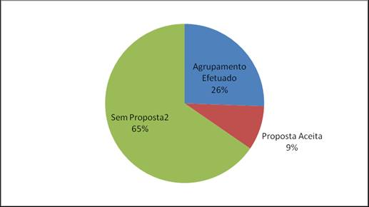
Situação atual do Projeto
Secretaria de Segurança Pública
De um total estimado em 133 municípios que devem passar pelo programa, até o final de 2012, 26% efetuaram algum agrupamento.

Slide 7
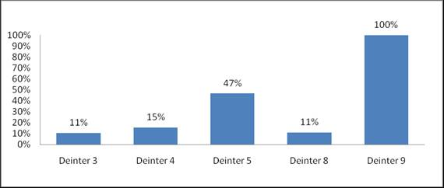
Secretaria de Segurança Pública
Dos 9 Deinter’s espalhados pelo Estado, apenas 4 (quatro) não apresentaram propostas de integração.

Slide 8
A unidade integrada de Bauru
Secretaria de Segurança Pública
Implementará a primeira unidade modelo (Portaria DGP 03/2012) do Estado, numa área de 7000 m² dos quais 4000 m² construídos.
Abrigará 8 unidades policiais além do Plantão e NECRIM (Núcleo Especial Criminal).
Com, aproximadamente , um efetivo de 200 policiais, será uma das maiores unidades de polícia fora da capital.
Coerente aos objetivos e diretrizes do Projeto de Reengenharia, adotará uma ampla gama de inovações gerenciais que terão impacto sobre o registro dos processos, seu acompanhamento e resultados, inclusive, sobre a própria atividade policial.

Slide 9
Participação da SGP
Secretaria de Segurança Pública
A SGP tem apoiado a Secretaria de Segurança, principalmente, a partir da expansão do Projeto para todo o Estado, por meio de parceria efetivada no começo de 2012. Entre as atividades desenvolvidas destacam-se:
Acompanhamento, monitoramento e análise dos relatórios de produtividade e clima organizacional aplicados nas unidades integradas;
Realização de estudos para definição de critérios para implantação de unidades policiais e distribuição de efetivos (Matriz Gerencial).

Slide 10
Secretaria de Segurança Pública
Bruno Leal – Especialista em Políticas Públicas (brsantos@sp.gov.br)
Wagner da Silva Oliveira – Especialista em Políticas Públicas (wsoliveria@sp.gov.br)

